Slide 1
Value Object

Slide 2
VO(Value Object)
사람의 나이를 나타내기 위해 어떠한 변수 타입을 사용해야 할까요?

Slide 3
VO(Value Object)
사람의 나이를 나타내기 위해 어떠한 변수 타입을 사용해야 할까요?
Integer
Boolean
String
Integer는 age(나이)가 가지지 않는 속성과 연산들을 가지고 있음
두 나이를 더하거나 빼는 것이 말이 되나요? - 아마도 말이됩니다.
두 나이를 곱하거나 나누는 것이 말이 되나요? - 이렇게 생각하면 안됩니다.
"부정적 연령"을 허용하는게 말이되나요? - 안됩니다.
Primitive obsession
도메인의 객체를 나타내기 위해 primitive 타입을 쓰는 나쁜 관습

Slide 4
VO(Value Object)
나이를 Integer로 할 경우 고려할 점
유효한 값으로 초기화 되게 하려면? 예를 들어 프로그래머가 실수로 음수를 적용할 경우, 이를 막을려면?
한번 할당이 된 integer값이 이후에 변경되지 않는다는 것을 어떻게 보장?
도메인에서 중요한 값의 경우 primitive가 아닌 value object를 정의해야 함
나이, 돈, RGB, 로또 번호…
Value Object의 기본 특성
Immutability(불변성) - 수정자가(setter) 없다
value equality(값 동등성) - 내부 값 동등성 검사
self validation(자가 유효성 검사) - 생성자에서 validate

Slide 5
Value Object의 기본 특성
Immutability(불변성)
불변 → 한번 생성되면 이후 내부 값을 바꿀 수 없음
즉 setter를 허용하지 않는다
해당 객체는 GC에 의해 폐기 될 때까지 동일함을 보장
불변성의 장점1) Hassle-free Sharing (번거로움 없는 공유)
Value Object는 코드의 다른 부분에서 수정되지 않기 때문에 Reference(참조)로 공유 할 수 있음
Address a = new Address("new", "street", "zipCode");
Address b = a; //객체 타입은 참조를 전달
b.setCity("NewCity");
System.out.println("a city= " + a.getCity());
System.out.println("b city= " + b.getCity());
int a = 10;
int b = a; //기본 타입은 값을 복사, a와 b는 서로 독립적
b = 4;
System.out.println("a = " + a); //10
System.out.println("b = " + b); //4

Slide 6
Value Object의 기본 특성
참고
Boolean, Byte, Short, Character, Integer, Long, Float, and Double 클래스들은 기본 자료형(primitive) 을 위한 래퍼 클래스
대부분의 기본 자료형은 new 생성자를 통한 인스턴스 생성이 필요하지 않음
대신 오토 박싱이나 valueOf 사용( Integer integer = Integer.valueOf(i) )
Integer같은 래퍼 클래스나 String 같은 클래스는 공유 O, 변경 X
Integer a = new Integer(10); Integer b = 10; System.out.println(b.byteValue());//생성자를 사용하지 않았지만 b가 자동으로 참조타입이 됨
Integer a = new Integer(10); Integer b = a; a = 20; System.out.println("b = " + b);//b=10 출력

Slide 7
Value Object의 기본 특성
기본 특성1) Immutability(불변성)
불변 → 한번 생성되면 이후 내부 값을 바꿀 수 없음
즉 setter를 허용하지 않는다
해당 객체는 GC에 의해 폐기 될 때까지 동일함을 보장
불변성의 장점1) Hassle-free Sharing (번거로움 없는 공유)
Value Object는 코드의 다른 부분에서 수정되지 않기 때문에 Reference(참조)로 공유 할 수 있음
Address a = new Address("new", "street", "zipCode"); Address b = a; //객체 타입은 참조를 전달 b.setCity("NewCity"); System.out.println("a city= " + a.getCity()); //NewCity System.out.println("b city= " + b.getCity()); //NewCity
final class Number{ // 생성된 이후에는, 수정자(setter)를 통해 수정되지 않습니다. private int number; public Number(int number){ this.number = number; } }

Slide 8
Value Object의 기본 특성
불변성의 장점2) Improved Semantics (향상된 의미)
무의미한 Getter를 Value Object에 추가하지 않기
초기 클래스에는 생성자와 private 접근 지정자인 속성만
Value Object에 대한 의미있는 이름과 동작을 정의
public class LottoFactory { private static final int LOTTO_SIZE = 6; private static List<LottoNumber> allLottoNumbers = ...; // 1~45까지의 로또 넘버 public static Lotto createAutoLotto() { Collections.shuffle(allLottoNumbers); return new Lotto(allLottoNumbers.stream() .limit(LOTTO_SIZE) .collect(Collectors.toList())); } public static Lotto createManualLotto(List<LottoNumber> lottoNumbers) { return new Lotto(lottoNumbers); } ... }

Slide 9
Value Object의 기본 특성
기본 특성2) value equality(값 동등성) - 내부 값 동등성 검사
내부 값이 모두 각각 동일한지 확인하여 동등성을 테스트
무의미한(나중에 필요하겠지란 생각으로) equals()와 hashCode()는 사용하지 않아야 함
final class Card { private Rank rank; private Suit suit; public Card(Rank rank, Suit suit) { this.rank = rank; this.suit = suit; } public boolean sameAs(Card anotherCard) { return rank.sameAs(anotherCard.rank) && suit.sameAs(anotherCard.suit); } }

Slide 10
Value Object의 기본 특성
기본 특성3) self validation(자가 유효성 검사) - 생성자에서 validate
Value Object는 context에서 유효한 값만 허용
유효하지 않는 값으로 값 객체를 만들 수 없음을 의미
모든 유효성 검사는 생성 시간에 이루어짐
public class BettingMoney { private final int bettingMoney; public BettingMoney(final int bettingMoney) { validatePositiveBettingMoney(bettingMoney); this.bettingMoney = bettingMoney; } public BettingMoney addMoney(final int money){ return new BettingMoney(bettingMoney + money); } private void validatePositiveBettingMoney(int bettingMoney) { if (bettingMoney <= 0) { throw new IllegalArgumentException(String.format(NOT_POSITIVE_MONEY_EXCEPTION_MESSAGE, bettingMoney)); } } }

Slide 11
Value Object 요약
불변하며 수정자가 없음
도메인의 의미론을 반영
런타임 동안 정보의 흐름과 변환 방법을 보여줌(코드의 응집력이 높아지고 전용 메소드 내부 정의)
쓸모없는 getter 메소드가 없음
private 속성을 가지며 다른 Value Object와 비교할 수 있음
도메인에서 중요한 값을 코드 전체에서 일관적으로 관리

Slide 12
값 타입

Slide 13
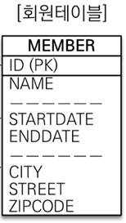
임베디드 타입(embedded type)
@Entity
public class Member {
..
private Period workPeriod;
private Address homeAddress;
}
public class Period {
private LocalDateTime startDate;
private LocalDateTime endDate;
}
public class Address {
private String city;
private String street;
private String zipCode;
}
Member가 Period와 Address라는 VO를 가질 때
Member 엔티티를 우측과 같은 테이블 형태로 매핑하고 싶음

Slide 14
데이터 타입
JPA의 데이터 타입
엔티티 타입
값 타입
int
@Entity로 정의
Integer
데이터가 변해도 식별자로 지속해서 추적 가능
String
식별자가 없고 숫자나 문자같은 속성만 있으므로 추적 X
회원 엔티티: 회원의 키나 나이를 변경해도 여전히 같은 회원. 추적 가능
숫자 값 100을 200으로 변경→완전 새로운 값. 이 "200은 100으로부터 변경 된 값이다"가 안됨

Slide 15
값 타입
JPA에서 제공하는 값 타입의 목록
기본값 타입(primitive, wrapper, String)
임베디드 타입
값 타입 컬렉션
특징
식별자가 없음
생명주기가 엔티티에 의존
공유하면 안됨

Slide 16
기본값 타입
기본값 타입
Member의 String, int, Long
Member는 id라는 식별자를 이용하여 추적 가능
name, age는 식별자도 없고 생명 주기도 엔티티에 의존
Member 엔티티를 제거하면 name, age도 같이 제거
값 타입은 공유하면 안됨(primitive 타입은 공유 안됨)
A회원의 이름을 변경했는데 B회원의 이름도 변경되면 안됨(Side Effect, 부수효과)
@Entity
class Member{
@Id
private Long id;
private String name;
private int age;
}

Slide 17
복합 값 타입
임베디드 타입(embedded type)
새로운 값 타입을 직접 정의
임베디드 타입도 int, String과 같은 값 타입(변경되면 추적 불가)
주로 기본 값 타입을 묶어 새로운 타입을 만듦 → a.k.a. 복합 값 타입
@Entity
public class Member {
@Id
@Column(name="MEMBER_ID")
private String id;
private String name;
private LocalDateTime startDate;
private LocalDateTime endDate;
private String city;
private String street;
private String zipCode;
}
회원 엔티티는 이름, 근무 시작일, 근무 종료일, 주소 도시, 주소 번지, 주소 우편번호를 가짐

Slide 18
임베디드 타입(embedded type)
@Entity
public class Member {
..
@Embedded
private Period workPeriod;
@Embedded
private Address homeAddress;
}
@Embeddable: 갑 타입 정의
@Embedded: 값 타입 사용
임베디드 타입은 기본 생성자 필수
두 어노테이션 중 하나는 생략 가능
Period, Address의 생성은 정적 팩토리 메소드 패턴 참고
@Embeddable
public class Period {
private LocalDateTime startDate;
private LocalDateTime endDate;
}
@Embeddable
public class Address {
private String city;
private String street;
private String zipCode;
}
회원 엔티티는 이름, 근무 시작일, 근무 종료일, 주소 도시, 주소 번지, 주소 우편번호를 가짐
회원 엔티티는 이름, 근무 기간, 집 주소를 가진다
(모델링이 심플해짐)

Slide 19
임베디드 타입 테스트
Member member = new Member();
member.setId("member");
member.setUsername("hello");
member.setHomeAddress(new Address("city", "street", "zipcode"));
member.setWorkPeriod(new Period());
em.persist(member);

Slide 20
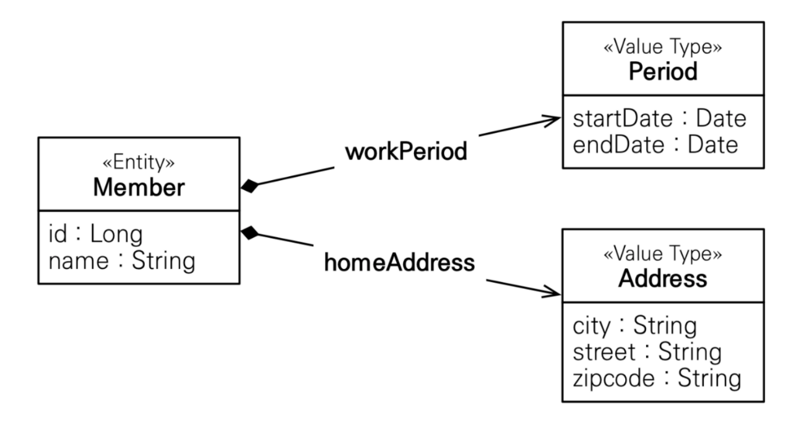
임베디드 타입(embedded type)
객체 지향에 맞는 설계
엔티티가 더욱 의미 있고 응집력 있게 변함
isWork와 같은 해당 값 타입만 사용하는 의미 있는 기능들(메소드) 추가 가능
재사용 가능(유지보수가 쉬워짐)
@Embeddable
public class Address {
//매핑할 컬럼 정의 가능
@Column(name="HOME_CITY")
private String city;
private String street;
private String zipCode;
}

Slide 21
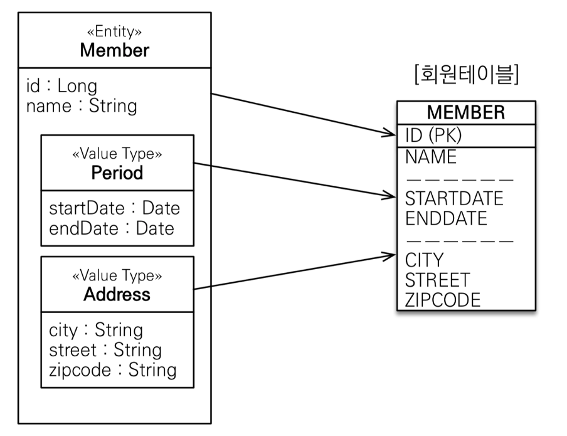
임베디드 타입과 테이블 매핑
객체 지향에 맞는 설계
임베디드 타입은 엔티티의 값일 뿐임(값 타입)
임베디드 타입을 사용하기 전과 후에 매핑하는 테이블은 같음(중요)
객체와 테이블을 아주 세밀하게 매핑하는 것이 가능
잘 설계한 ORM 애플리케이션은 매핑한 테이블 수보다 클래스의 수가 더 많음
ORM이 없으면: 테이블하나에 클래스 하나를 매핑
용어, 코드 공통화

Slide 22
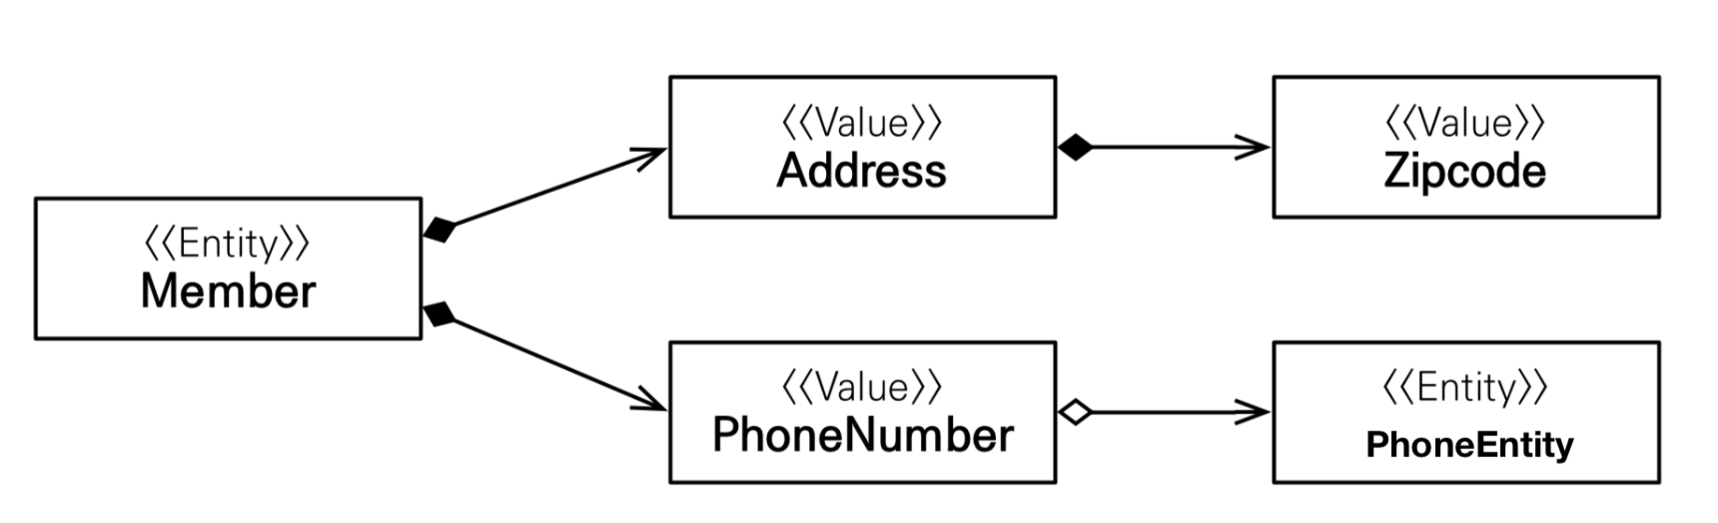
임베디드 타입과 연관관계
임베디드 타입은 값 타입을 포함하거나 엔티티를 참조할 수 있음

Slide 23
@Entity
public class Member {
@Embedded private Period workPeriod; //임베디드 타입 포함
@Embedded private Address homeAddress; //임베디드 타입 포함
}
@Embeddable
public class Address {
private String city;
private String street;
@Embedded private ZipCode zipCode;
}
@Embeddable
public class ZipCode {
String zip;
String plusFour;
}
임베디드 타입이
값타입을 포함하는 경우
@Embeddable
public class PhoneNumber {
String areaCode;
String localNumber;
@ManyToOne
PhoneServiceProvider provider;//엔티티 참조
}
임베디드 타입이
엔티티를 참조하는 경우
@Entity
public class PhoneServiceProvider {
@Id String name;
}

Slide 24
속성 재정의
하나의 Member가 두 개의 주소를 가진다면?
@Entity
public class Member {
@Id @GeneratedValue(strategy = GenerationType.IDENTITY)
private Long id;
private String name;
@Embedded
private Address homeAddress;
@Embedded
private Address companyAddress;
}
테이블 관점으로 생각해보면 homeAddress와 compayAddress는 동일한 필드에 접근하므로 충돌

Slide 25
속성 재정의
@AttributeOverride: 속성 재정의
@AttributeOverrides는 엔티티에 설정 → 임베디드 타입이 임베디드 타입을 가지고 있어도 엔티티에 설정
@AttributeOverride(필드가 단수), @AttributeOverrides(필드가 복수)
@Embedded
private Address homeAddress;
@Embedded
@AttributeOverrides({
@AttributeOverride(name="city", column = @Column(name="COMPANY_CITY")),
@AttributeOverride(name="street", column = @Column(name="COMPANY_STREET")),
@AttributeOverride(name="zipcode", column = @Column(name="COMPANY_ZIPCODE"))
})
private Address companyAddress;

Slide 26
임베디드 타입과 null
임베디드 타입이 null이면 매핑한 컬럼 값은 모두 null
member.setAddress(null) // 널 입력
em.persist(member)
회원 테이블의 주소와 관련된 CITY, STREET, ZIPCODE 컬럼 값은 모두 null

Slide 27
값 타입과 불변 객체

Slide 28
코드로 확인
Address address = new Address("new", "street", "zipCode");
Member member1 = new Member();
member1.setId("member1");
member1.setUsername("member1");
member1.setHomeAddress(address);
em.persist(member1);
Member member2 = new Member();
member2.setId("member2");
member2.setUsername("member2");
member2.setHomeAddress(address);
em.persist(member2);
member1.getHomeAddress().setCity("newCity");
member1의 주소를 변경했는데 변경감지에 의해 member2의 주소도 변경

Slide 29
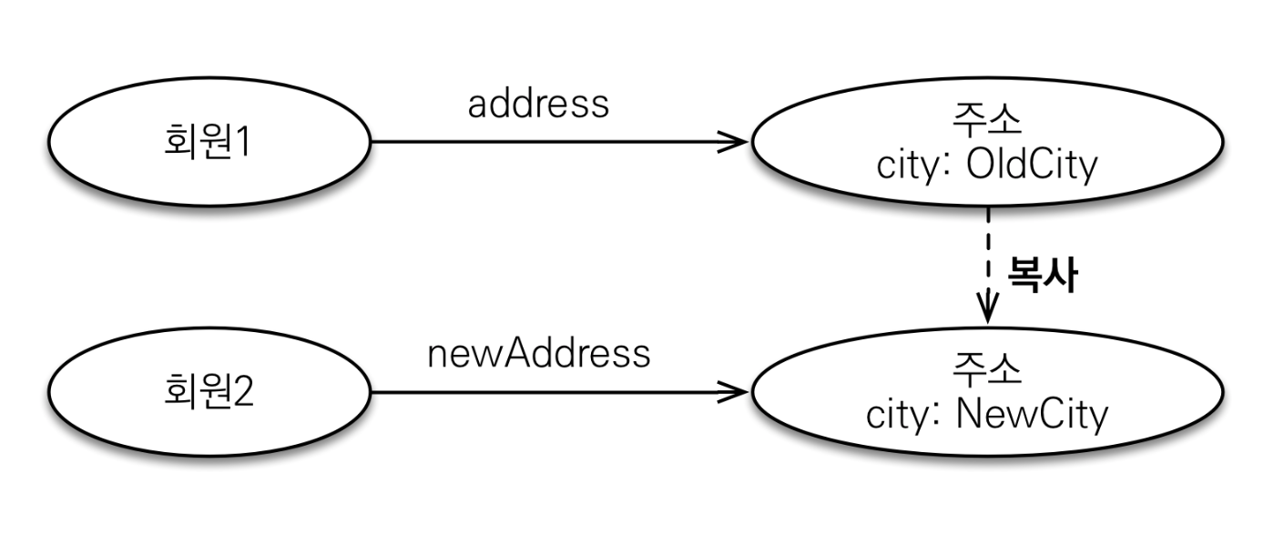
값 타입 복사
값 타입은 값(인스턴스)을 복사해서 사용하는 것이 안전

Slide 30
코드로 확인
em.persist(member1);
..
Address copyAddress = new Address(address.getCity(), address.getStreet(), address.getZipCode());
..
..
member2.setHomeAddress(copyAddress);
em.persist(member2);
member1.getHomeAddress().setCity("newCity");

Slide 31
객체 타입의 한계
항상 값을 복사해서 사용하면 공유 참조로 인해 발생하는 부작용을 피할 수 있음
임베디드 타입처럼 직접 정의한 값 타입은 자바의 기본 타입이 아니라 객체
객체 타입은 참조 값을 직접 대입하는 것을 막을 방법이 없음
타입만 맞으면 컴파일 수준에서 에러가 발생하지 않음
member1.setHomeAddress(address);
member2.setHomeAddress(copyAddress);

Slide 32
불변 객체
객체 타입을 수정할 수 없게 만들면 부작용을 원천 차단
값 타입은 불변 객체(immutable object)로 설계해야 함
불변 객체란: 생성 시점 이후 절대 값을 변경할 수 없는 객체
생성자로만 값을 설정, 수정자(Setter)를 만들지 않음(Address에 setter 모두 제거)
속성 변경이 반드시 필요할 경우 ChangeCity과 같이 의미 있는 이름(로직)으로 setter와 구분
내부적으로 사용할 경우 setter를 private으로 지정
참고: Integer, String 등은 자바가 제공하는 대표적인 불변 객체
불변이라는 작은 제약으로 부작용이라는 큰 재앙을 막을 수 있음

Slide 33
불변 객체
불변 객체의 값을 변경하는 방법
새롭게 만들어서 완전한 교체
"Address copyAddress = address" 사용 금지
불변 객체도 결국은 객체이므로 참조 값 공유를 피할 수 있는 없지만 변경을 막아 부작용 예방
Address copyAddress = new Address("NewCity", address.getStreet(), address.getZipCode());
member1.setHomeAddress(copyAddress);

Slide 34
값 타입의 비교
자바의 객체 비교
동일성(Identity) 비교: 인스턴스의 참조 값을 비교, == 사용(primitive는 문제 없음)
동등성(Equivalence) 비교: 인스턴스의 값을 비교, equals() 사용
값타입은 참조 주소가 달라도 그 안에 값이 같으면 같은 객체로 간주되어야 함(a.equals(b)를 사용)
값 타입의 equals() 메소드를 재정의할 때는 보통 모든 필드의 값을 비교하도록 구현
자바에서 equals()를 재정의하면 hashCode()도 재정의하는 것이 안전: if not → Hash 기반 프레임워크의 값 비교에서 에러 발생 가능성
Address address1 = new Address("city", "street", "zipCode");
Address address2 = new Address("city", "street", "zipCode");
System.out.println("address1==address2 " + (address1==address2));
System.out.println("address1.equals(address2) " + address1.equals(address2));

Slide 35
값 타입 컬렉션

Slide 36
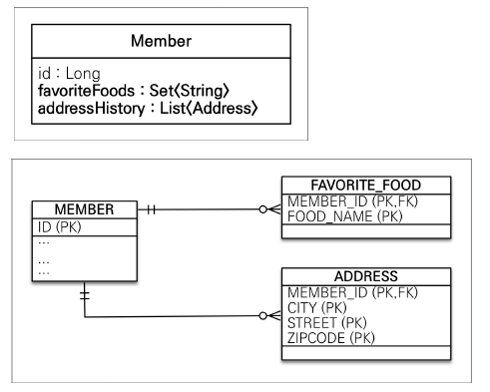
값 타입 컬렉션
값 타입을 하나 이상 저장
Set, List와 같은 Collection은 기본적으로 하나의 컬럼(테이블)에 넣을 수 없음
JSON형태로 넣으면 가능하긴 하지만 기본적인 RDB 개념은 하나의 값만 넣음
[문제1] 값타입 컬렉션은 식별관계를 강요
별도의 테이블을 만들어야 함(RDB 설계 관점)
식별자 ID를 새롭게 만들어 PK로 사용하면
그때는 값 타입이 아닌 엔티티가 됨

Slide 37
코드 확인
@ElementCollection, @CollectionTable 사용
...
@Embedded
private Address homeAddress;
@ElementCollection
@CollectionTable(name="FAVORITE_FOODS",
joinColumns = @JoinColumn(name = "MEMBER_ID"))
@Column(name="FOOD_NAME")
private Set<String> favoriteFoods = new HashSet<String>();
@ElementCollection
@CollectionTable(name="ADDRESS",
joinColumns = @JoinColumn(name = "MEMBER_ID"))
private List<Address> addressHistory = new ArrayList<Address>();
외래키 설정
컬럼명 변경, String은 단일 값이며 내가 정의한 것이 아님

Slide 38
결과 확인
create table Member (
MEMBER_ID bigint not null auto_increment,
city varchar(255),
street varchar(255),
zipCode varchar(255),
name varchar(255),
primary key (MEMBER_ID)
) engine=InnoDB
homeAddress
create table FAVORITE_FOODS (
MEMBER_ID bigint not null,
FOOD_NAME varchar(255)
) engine=InnoDB
MEMBER_ID를 통해 연관관계 설정
create table ADDRESS (
MEMBER_ID bigint not null,
city varchar(255),
street varchar(255),
zipCode varchar(255)
) engine=InnoDB

Slide 39
값 타입 컬렉션 사용
값 타입 저장
값 타입 조회
값 타입 수정
참고: 값 타입 컬렉션은 영속성 전이(Cascade) + 고아 객체 제거 기능을 필수로 가진다고 볼 수 있음

Slide 40
값 타입 저장
Member member = new Member();
member.setName("member1");
member.setHomeAddress(new Address("homeCity", "street", "100"));
member.getFavoriteFoods().add("치킨");
member.getFavoriteFoods().add("피자");
member.getFavoriteFoods().add("족발");
member.getAddressHistory().add(new Address("old1", "street", "100"));
member.getAddressHistory().add(new Address("old2", "street", "100"));
em.persist(member);
Insert SQL
member: 1번
homeAddress: 회원 테이블을 저장하는 SQL에 포함
favoriteFoods: 3번
addressHistory: 2번
값 타입은 persist하지 않아도 됨
라이프 사이클을 자신이 직접 관리하는 것X

Slide 41
값 타입 조회
Member findMember = em.find(Member.class, member.getId());
select
member0_.MEMBER_ID as member_i1_3_0_,
member0_.city as city2_3_0_,
member0_.street as street3_3_0_,
member0_.zipCode as zipcode4_3_0_,
member0_.name as name5_3_0_
from
Member member0_
where
member0_.MEMBER_ID=?
Member만 조회 → 값 타입 컬렉션은 지연로딩
@ElementCollection(fetch = FetchType.LAZY)
for (Address address : addressHistory) {
System.out.println("address = " + address.getCity());
}
실제로 값을 touch하면
DB에서 조회

Slide 42
값 타입 수정
//치킨 -> 한식
findMember.getFavoriteFoods().remove("치킨");
findMember.getFavoriteFoods().add("한식");
치킨을 한식으로 변경할 수 없음
JPA가 변경 사항을 파악하여 자동으로 쿼리 실행
값타입은 불변해야하므로 기존 주소를 삭제하고 새로운 주소 등록
//old1 -> newCity1
findMember.getAddressHistory().remove(new Address("old1", "street", "100"));
findMember.getAddressHistory().add(new Address("newCity1", "street", "100"));
remove는 일반적으로 equals를 사용 → equals와 hashCode를 재정의해야하는 중요한 이유
회원의 주소를 변경할 경우 발생되는 SQL 예시
delete
from
ADDRESS
where
MEMBER_ID=?
insert
into ADDRESS(MEMBER_ID, city, street, zipCode)
values(?, ?, ?, ?)
2번 실행??
1) 관련 레코드를 모두 지우고 2)컬렉션 전체를 새롭게 INSERT(Why? 값타입은 추적이 불가능)

Slide 43
값 타입 컬렉션의 제약사항
[문제2] 값타입 컬렉션 수정에서 불필요한 SQL이 발생
값 타입은 엔티티와 다르게 식별자 개념이 없음
값은 변경하면 추적이 어려움
값 타입 컬렉션에 변경 사항이 발생 → 주인 엔티티와 연관된 모든 데이터 삭제 → 값 타입 컬렉션에 있는 현재(최종) 값을 모두 다시 저장
결론: 쓰면 안됨
참고) 대안책은 있으나 문제 소지가 있음( ex) @OrderColumn)
값 타입 컬렉션을 매핑하는 테이블은 모든 컬럼을 묶어서 기본키를 구성해야 함: null입력 X, 중복 저장X
create table ADDRESS (
MEMBER_ID bigint not null,
city varchar(255),
street varchar(255),
zipCode varchar(255)
) engine=InnoDB
JPA는 어떻게 사용될지 알 수 없으므로 PK 생성 X
변경 시 추적이 안됨

